Slide 1
Литературная игра для 5 класса «Знатоки литературы»
Составлена учителем русского языка и литературы ГБОУ лицея №486 г. Санкт-Петербурга

Slide 2
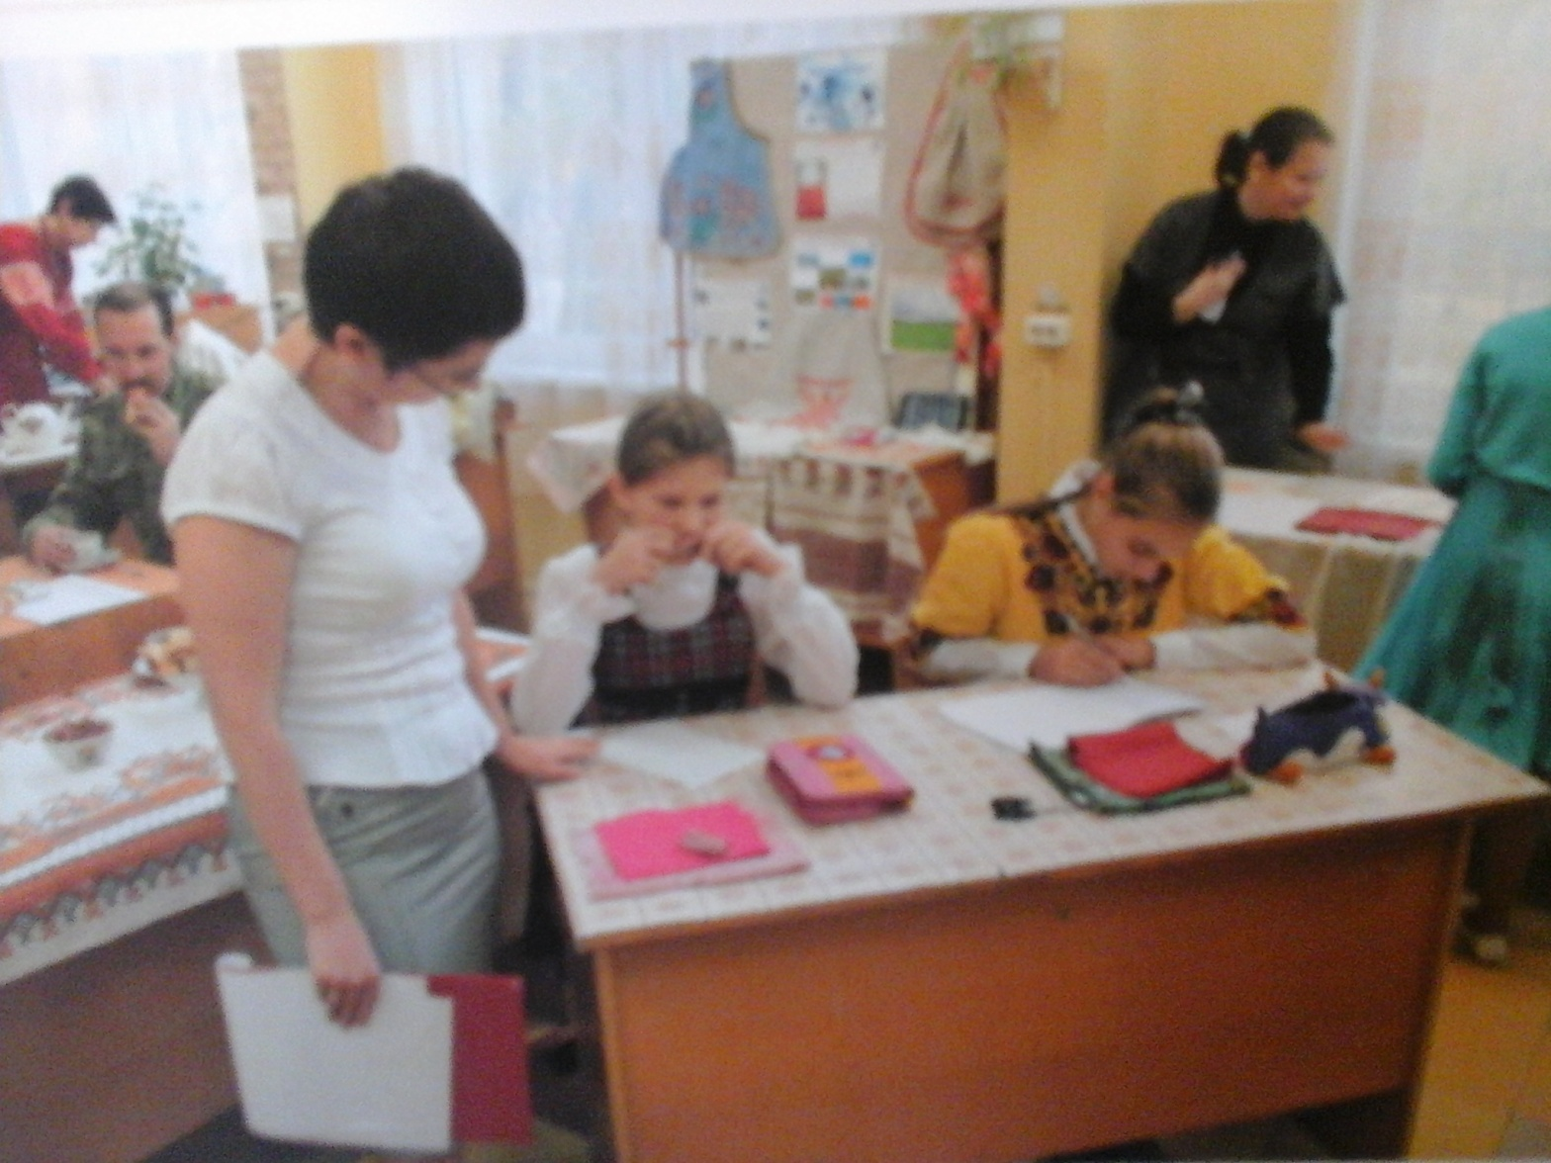
5 А на открытом уроке. Литературная игра «Знатоки литературы»

Slide 3
Представление команд

Slide 4
Знатоки -литературоведы | 1 | 2 | 3 | 4
Художественные средства выразительности | 5 | 6 | 7 | 8
Узнай героя | 9 | 10 | 11 | 12
Авторы и их произведения в иллюстрациях | 13 | 14 | 15 | 16

Slide 5
Вопрос 1
Что называют олицетворением?
Приведите примеры
=)

Slide 6
Вопрос 2
Что такое эпитеты?
Приведите примеры
=)

Slide 7
Вопрос 3
Что такое сравнение?
Приведите примеры
=)

Slide 8
Вопрос 4
Что такое пейзаж в произведении?
Для чего автор использует его в тексте?
=)

Slide 9
Вопрос 5
а) Найдите метафоры, эпитеты, сравнения в следующих строках(2б):
«Никита с охотой, как большой, начал работать молотком. Когда он выпрямил первый гвоздь, он увидел в нем маленького доброго человечка, улыбавшегося ему из-под своей железной шапки».
б) Назовите произведение и его автора(2б).
=)

Slide 10
Вопрос 6
а) Найдите метафоры, эпитеты, сравнения в следующих строках(2б):
Помню – долгий зимний вечер.
Полумрак и тишина;
Тускло льется свет лампады,
Буря плачет у окна.
б) Назовите произведение и его автора(2б).
=)

Slide 11
Вопрос 7
а) Найдите метафоры, эпитеты, сравнения в следующих строках(2б):
«Ревела, обезумев, метель, но сквозь её рёв Филька слышал тонкий и короткий свист – так свистит конский хвост, когда рассерженный конь бьёт им себя по бокам… А к ночи небо заледенело, как лед, звезды примерзли к небесному своду и колючий мороз прошел по деревне».
б) Назовите произведение и его автора(2б).
=)

Slide 12
Вопрос 8
а) Найдите метафоры, эпитеты, сравнения в следующих строках(2б):
«На карнизе кафельной печки сидела пучеглазая, румяная матрешка: одна нога босая, точно обсосанная, другая – в роскошной бархатной валенке. Сбоку дремал дубовый буфет с верхним этажом на львиных лапах.
б) Назовите произведение и его автора(2б).
=)

Slide 13
Вопрос 9
«Глядит, а перед ним на грудке руды женщина какая-то сидит. Спиной к парню, а покосе видать – девка. Коса ссизачерная и не как у наших девок болтается, а ровно прилипла к спине. На конце ленты не то красные, не то зеленые…»
=)

Slide 14
Вопрос 10
Он был «молчаливый, недоверчивый, и любимым его выражением было: «Да ну тебя!»
=)

Slide 15
Вопрос 11
«Это было бледное крошечное создание, напоминавшее цветок, выросший без луча солнца. Несмотря на свои четыре года, она ходила еще плохо, неуверенно ступая кривыми ножками и шатаясь, как былинка; руки её были тонки и прозрачны; головка покачивалась на тонкой шее, как головка полевого колокольчика…»
=)

Slide 16
Вопрос 12
…мужчина двенадцати вершков роста, сложенный богатырем и глухонемой от рожденья. Барыня взяла его из деревни, где он жил один, в небольшой избушке, отдельно от братьев, и считался едва ли не самым исправным тягловым мужиком. Одаренный необычайной силой, он работал за четверых - дело спорилось в его руках, и весело было смотреть на него, когда он либо пахал и налегая огромными ладонями на соху, казалось, один, без помощи лошаденки, взрезывал упругую грудь земли, либо о Петров день так сокрушительно действовал косой, что хоть бы молодой березовый лесок смахивать с корней долой, либо проворно и безостановочно молотил трехаршинным цепом, и как рычаг опускались и поднимались продолговатые и твердые мышцы его плечей. Постоянное безмолвие придавало торжественную важность его неистомной работе. Славный он был мужик, и не будь его несчастье, всякая девка охотно пошла бы за него ему сапоги, сшили кафтан на лето, на зиму тулуп, дали ему в руки метлу и лопату и определили его дворником.
=)

Slide 17
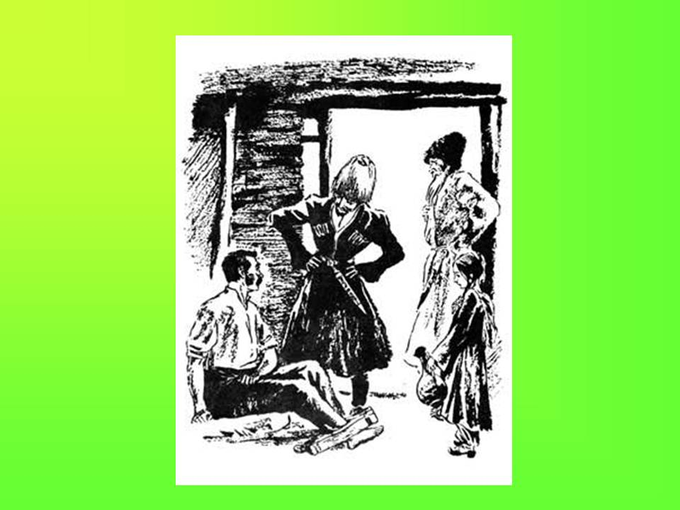
Вопрос 13
=)

Slide 18
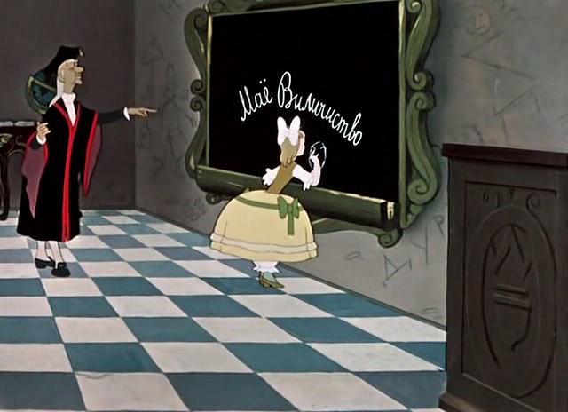
Вопрос 14
=)

Slide 19
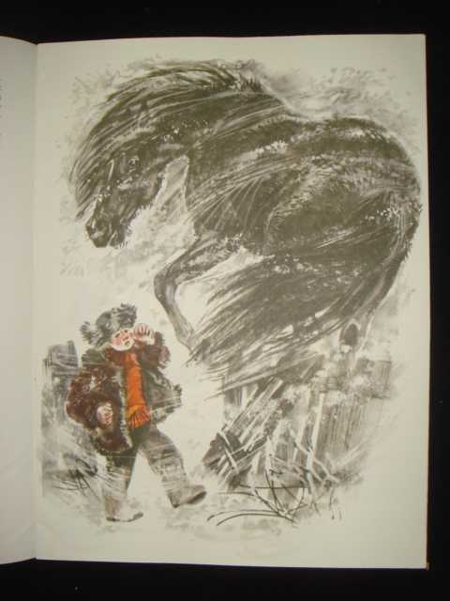
Вопрос 15
=)

Slide 20
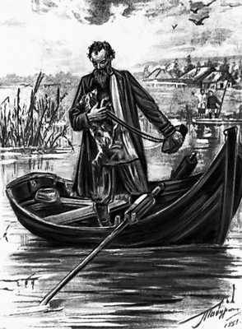
Вопрос 16
=)

Slide 21
Конкурс чтецов

Slide 22
Подведение итогов
Награждение

